Slide 1
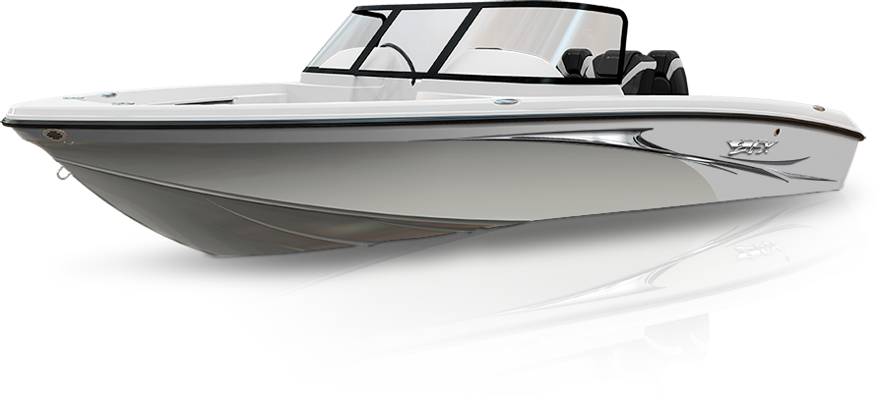
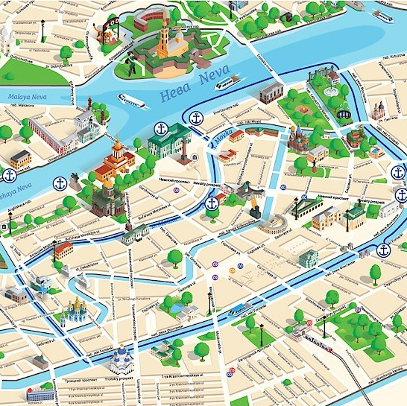
Яндекс не может - Посейдон поможет

Slide 2
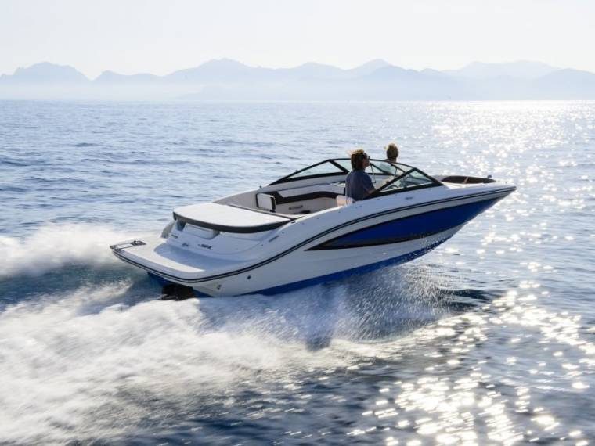
Бизнес идея
Запуск водного такси в Санкт-Петербурге как уникальный способ быстро и комфортно перемещаться по водным маршрутам города. Это удобная альтернатива традиционному такси, сокращающая время в пути и предлагающая новый уровень мобильности.

Slide 3

В чем мы лучше конкурентов?
Такси: у нас нет пробок, и разведенные мосты на нас не влияют
Вертолет: мы гораздо дешевле, а еще вертолет в черте города почти некуда приземлить, а вот каналов много

